Slide 1
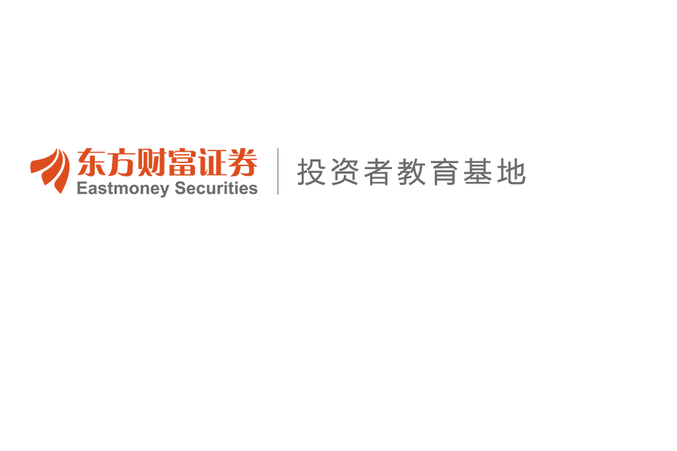



金融机构（中学）
Eastmoney Securities
主讲人：营业部：日 期：
本课件内容，不构成直接操作建议；请投资者谨慎斟酌，市场有风险，投资需谨慎。

Slide 2
1
金融及金融机构介绍
目录
2
金融机构的起源
3
主要金融机构的职能
本课件内容，不构成直接操作建议；请投资者谨慎斟酌，市场有风险，投资需谨慎。

Slide 3
PART 01
金融及金融机构介绍
  ►什么是金融
  ►什么是金融业
  ►什么是金融机构
  ►金融机构分类
本课件内容，不构成直接操作建议；请投资者谨慎斟酌，市场有风险，投资需谨慎。

Slide 4


金融及金融机构的含义
什么是金融业？
顾名思义，金融业就是从事金融活动的行业。金融业包括银行、证券、保险、信托、基金等行业。
  什么是金融？
什么是金融机构？
金融是市场主体利用金融工具将资金从资金盈余方流向资金稀缺方的经济活动。
金融机构是指从事金融业有关的金融中介机构，为金融体系的一部分。
本课件内容，不构成直接操作建议；请投资者谨慎斟酌，市场有风险，投资需谨慎。

Slide 5
金融机构的分类
中央银行
中国的中央银行即中国人民银行。
银行业金融机构
01
02
包括政策性银行、商业银行、银行业专营机构等。
04
外资金融机构
非银行金融机构
03
在中国境内开办的外资、侨资、中外合资金融机构。
主要包括国有及股份制的保险公司、证券公司、财务公司、第三方理财公司等。
本课件内容，不构成直接操作建议；请投资者谨慎斟酌，市场有风险，投资需谨慎。

Slide 6
PART 02
金融机构的起源
  ►世界金融机构的起源
  ►中国金融机构的起源
本课件内容，不构成直接操作建议；请投资者谨慎斟酌，市场有风险，投资需谨慎。

Slide 7
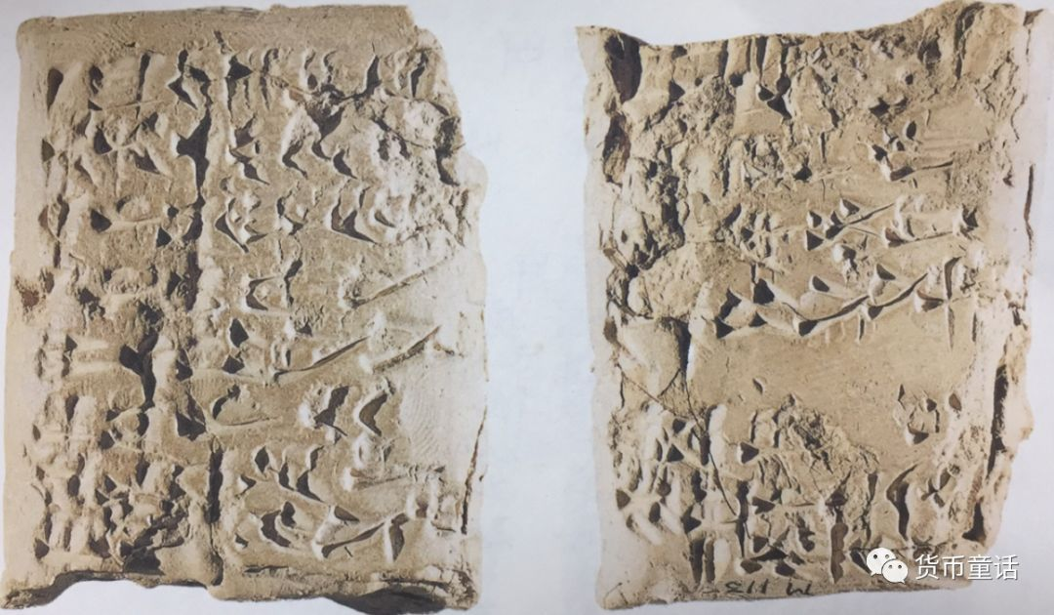
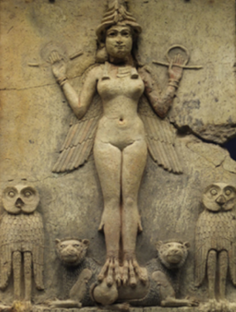
世界金融机构的起源
关于巴比伦寺庙的
“楔形合约”
公元前1820年，
阿皮尔·辛建造伊南娜神庙
爱、美丽、生育以及权力的象征
图：楔形合约
图：伊南娜女神
本课件内容，不构成直接操作建议；请投资者谨慎斟酌，市场有风险，投资需谨慎。

Slide 8
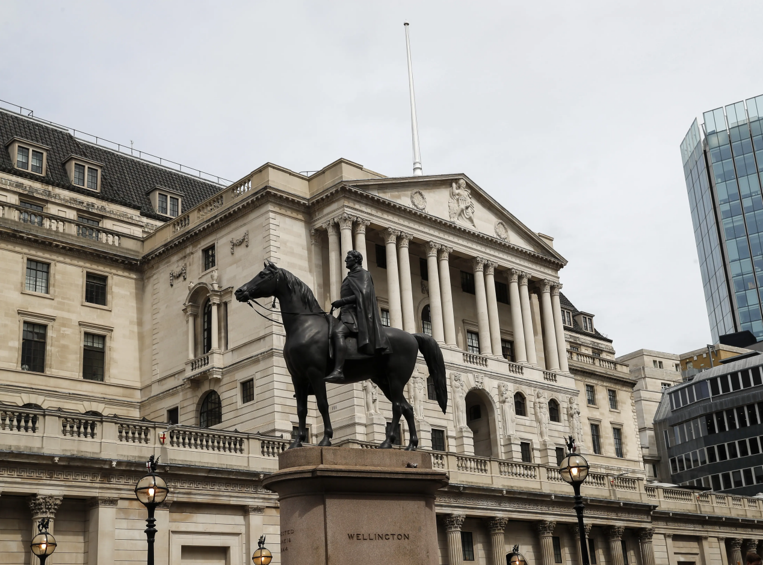




世界金融机构的起源
1694年英国建立了第一家股份制银行──英格兰银行，这为现代金融业的发展确立了最基本的组织形式。
图：英格兰银行
本课件内容，不构成直接操作建议；请投资者谨慎斟酌，市场有风险，投资需谨慎。

Slide 9
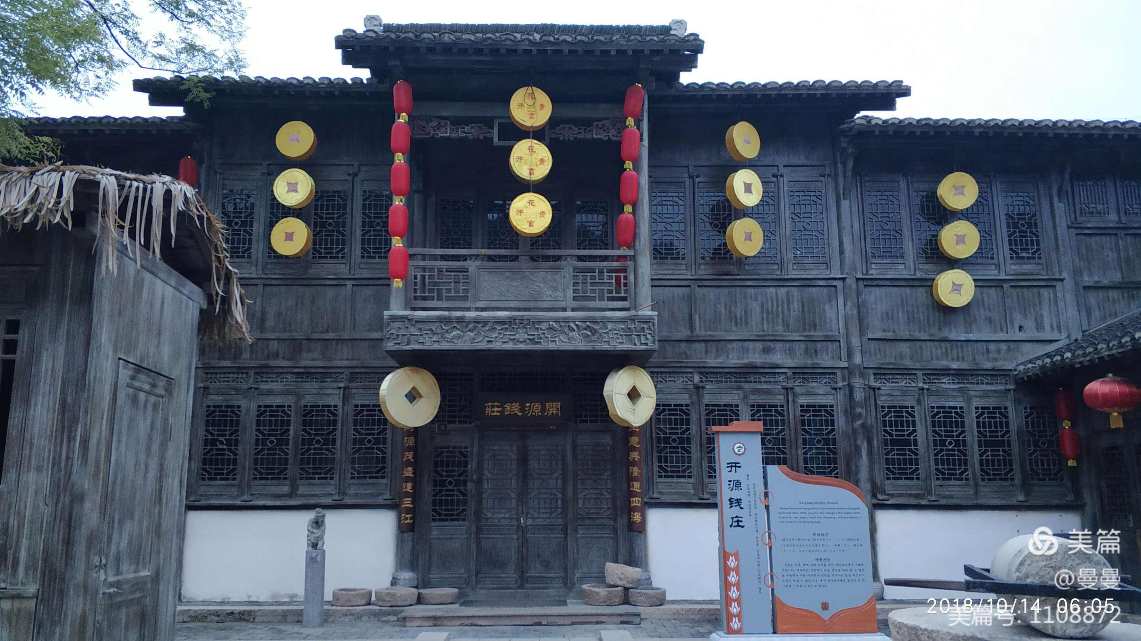
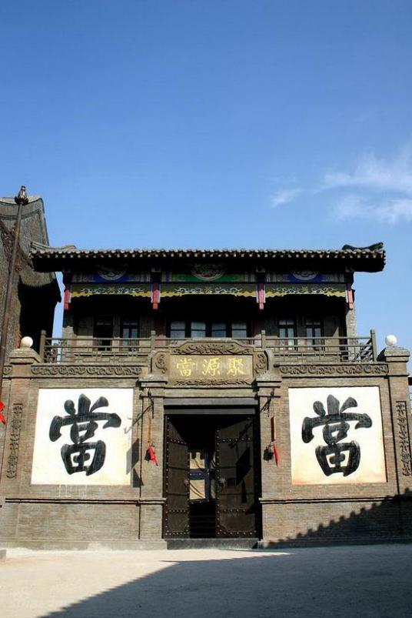
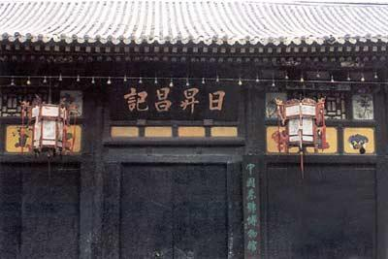
中国金融机构的起源
钱庄
当铺
票号
本课件内容，不构成直接操作建议；请投资者谨慎斟酌，市场有风险，投资需谨慎。

Slide 10

中国金融机构的起源
1865年
1845年
华商设立我国首家民族保险企业——义和公司保险行
英商东方银行在香港和广州设分行和分理处
1897年
我国民族资本自建的第一家股份制银行——中国通商银行在上海设立
1847年
1882年
设立上海分行，即丽如银行，成为我国第一家外商新式银行
首家民族证券公司——上海平准股票公司成立
本课件内容，不构成直接操作建议；请投资者谨慎斟酌，市场有风险，投资需谨慎。

Slide 11
中国金融机构的起源
中央银行
中国银行
四行
交通银行
国民党政府实行金融垄断的重要工具
中国农业银行银行
四行二局一库
中央信托局
二局
邮政储金汇页局
一库
中央合作金库
本课件内容，不构成直接操作建议；请投资者谨慎斟酌，市场有风险，投资需谨慎。

Slide 12
PART 03
主要金融机构的职能
  ►商业银行
  ►中央银行
  ►金融体系
  ►证券公司
  ►基金公司
  ►保险公司
本课件内容，不构成直接操作建议；请投资者谨慎斟酌，市场有风险，投资需谨慎。

Slide 13
金融体系的主要构成
融资方
中间商
社会上的企业
和个人
证券公司、
证券交易所等
中央银行
投资方
中国人民银行
银行、保险、
基金等
本课件内容，不构成直接操作建议；请投资者谨慎斟酌，市场有风险，投资需谨慎。

Slide 14





商业银行
东东开了一家咖啡店，多年经营下来，生意一直很不错。
因此他想着要开分店，可是投资分店也是一笔不小的数目，他合计了一下……
”
去银行贷款
开分店吧！
本课件内容，不构成直接操作建议；请投资者谨慎斟酌，市场有风险，投资需谨慎。

Slide 15












商业银行
商业银行是我国金融业的主体
存款
贷款
本课件内容，不构成直接操作建议；请投资者谨慎斟酌，市场有风险，投资需谨慎。

Slide 16


中央银行
这些用来放贷款
银行是否可以把吸收到的存款全部放贷出去呢？
这些交给“央妈”存起来
存款准备金
本课件内容，不构成直接操作建议；请投资者谨慎斟酌，市场有风险，投资需谨慎。

Slide 17



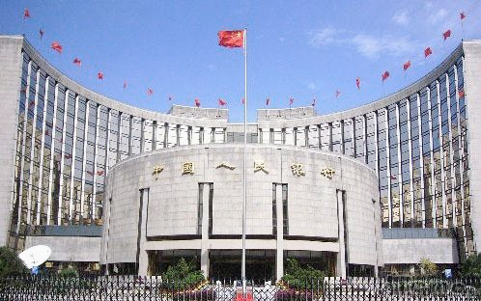
中央银行
商业银行A
存款准备金
商业银行B
存款准备金
中国人民银行制定和执行货币政策，防范和化解金融风险，维护金融稳定。
商业银行C
存款准备金
本课件内容，不构成直接操作建议；请投资者谨慎斟酌，市场有风险，投资需谨慎。

Slide 18





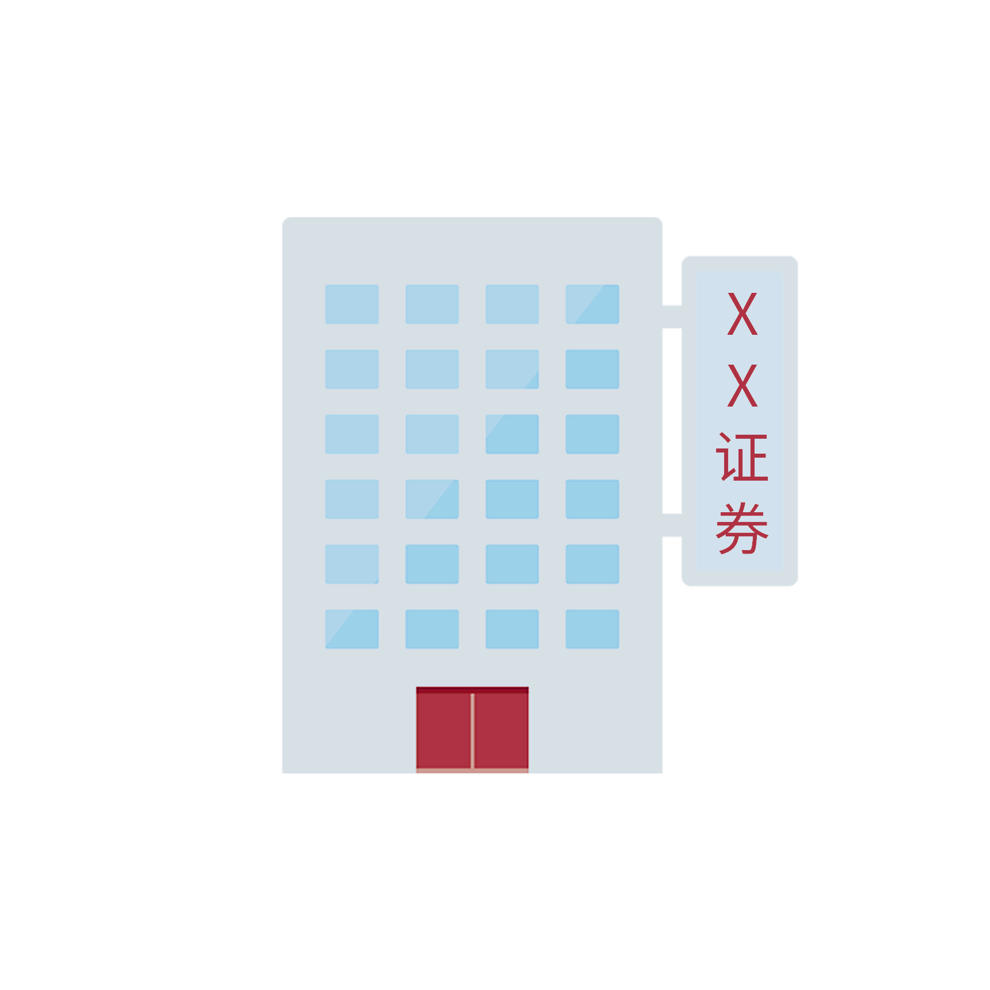

证券公司
贷款

设备升级
投资

丰富产品
设计LOGO
寻找更多投资人
替项目作宣传
本课件内容，不构成直接操作建议；请投资者谨慎斟酌，市场有风险，投资需谨慎。

Slide 19


证券公司
证券公司
我国及日本称之为证券公司，
在美国和欧洲大陆称之为投资银行，
英国称之为商人银行。
偏 见
说到证券公司，只想到炒股票
现 实
证券公司业务范围十分广泛
本课件内容，不构成直接操作建议；请投资者谨慎斟酌，市场有风险，投资需谨慎。

Slide 20

证券公司
东东的升级转型项目需要投资人
东东的咖啡店转型升级十分成功，打开了国内市场，准备上市
东东公司的股票在市场上成交很活跃，很受市场关注
东东的公司接待证券公司的调研团到访
本课件内容，不构成直接操作建议；请投资者谨慎斟酌，市场有风险，投资需谨慎。

Slide 21

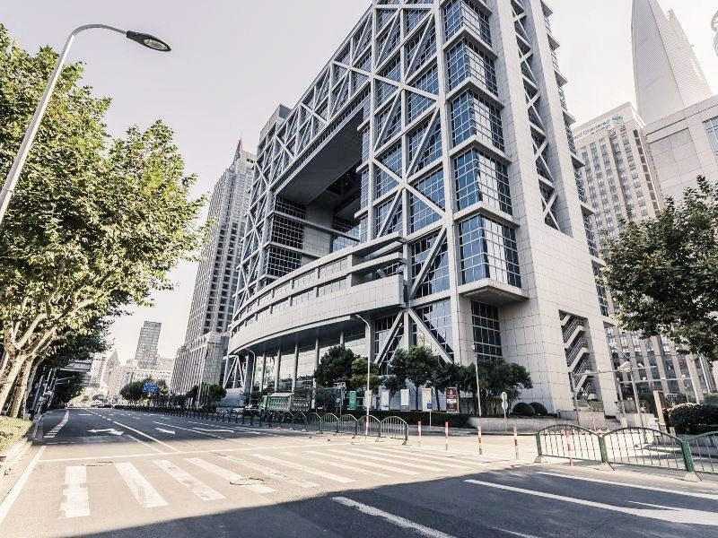
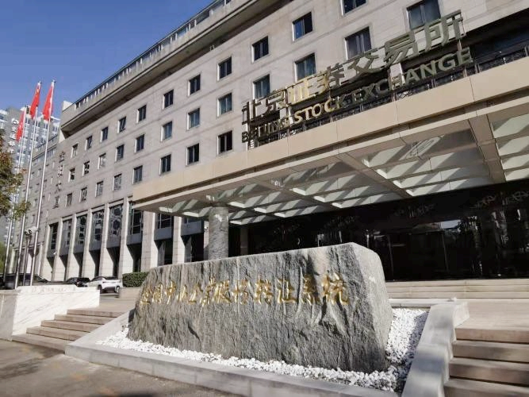
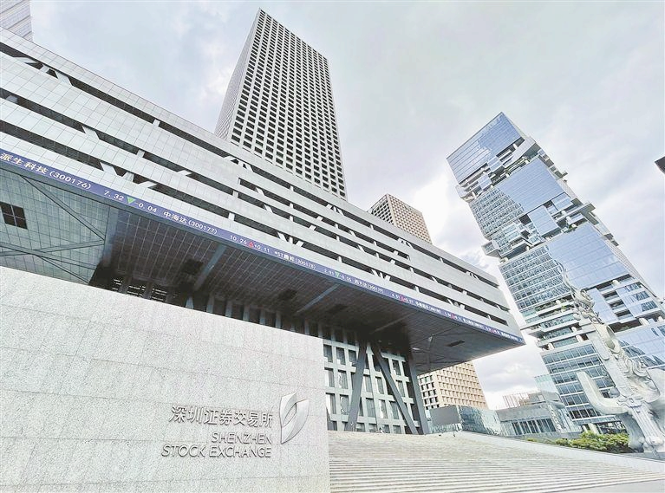
证券交易所
证券交易所是为证券集中交易提供场所和设施，组织和监督证券交易，实行自律管理的法人。
上海交易所
北京交易所
深圳交易所
本课件内容，不构成直接操作建议；请投资者谨慎斟酌，市场有风险，投资需谨慎。

Slide 22




基金公司
证券投资基金管理公司（基金公司），是指经中国证券监督管理委员会批准，在中国境内设立，从事证券投资基金管理业务的企业法人。
（基金经理）
本课件内容，不构成直接操作建议；请投资者谨慎斟酌，市场有风险，投资需谨慎。

Slide 23



保险公司
这么多门店和员工万一出了什么意外的话，损失还是挺惨重的……
本课件内容，不构成直接操作建议；请投资者谨慎斟酌，市场有风险，投资需谨慎。

Slide 24















保险公司
保险公司是收取保费并承担风险补偿责任，拥有专业化风险管理技术的金融机构组织。保险公司是金融机构的一个重要组成部分。
insurance
本课件内容，不构成直接操作建议；请投资者谨慎斟酌，市场有风险，投资需谨慎。

Slide 25
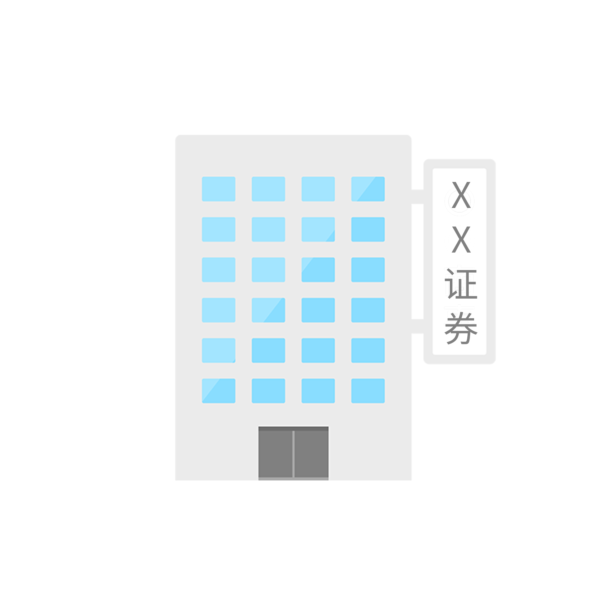
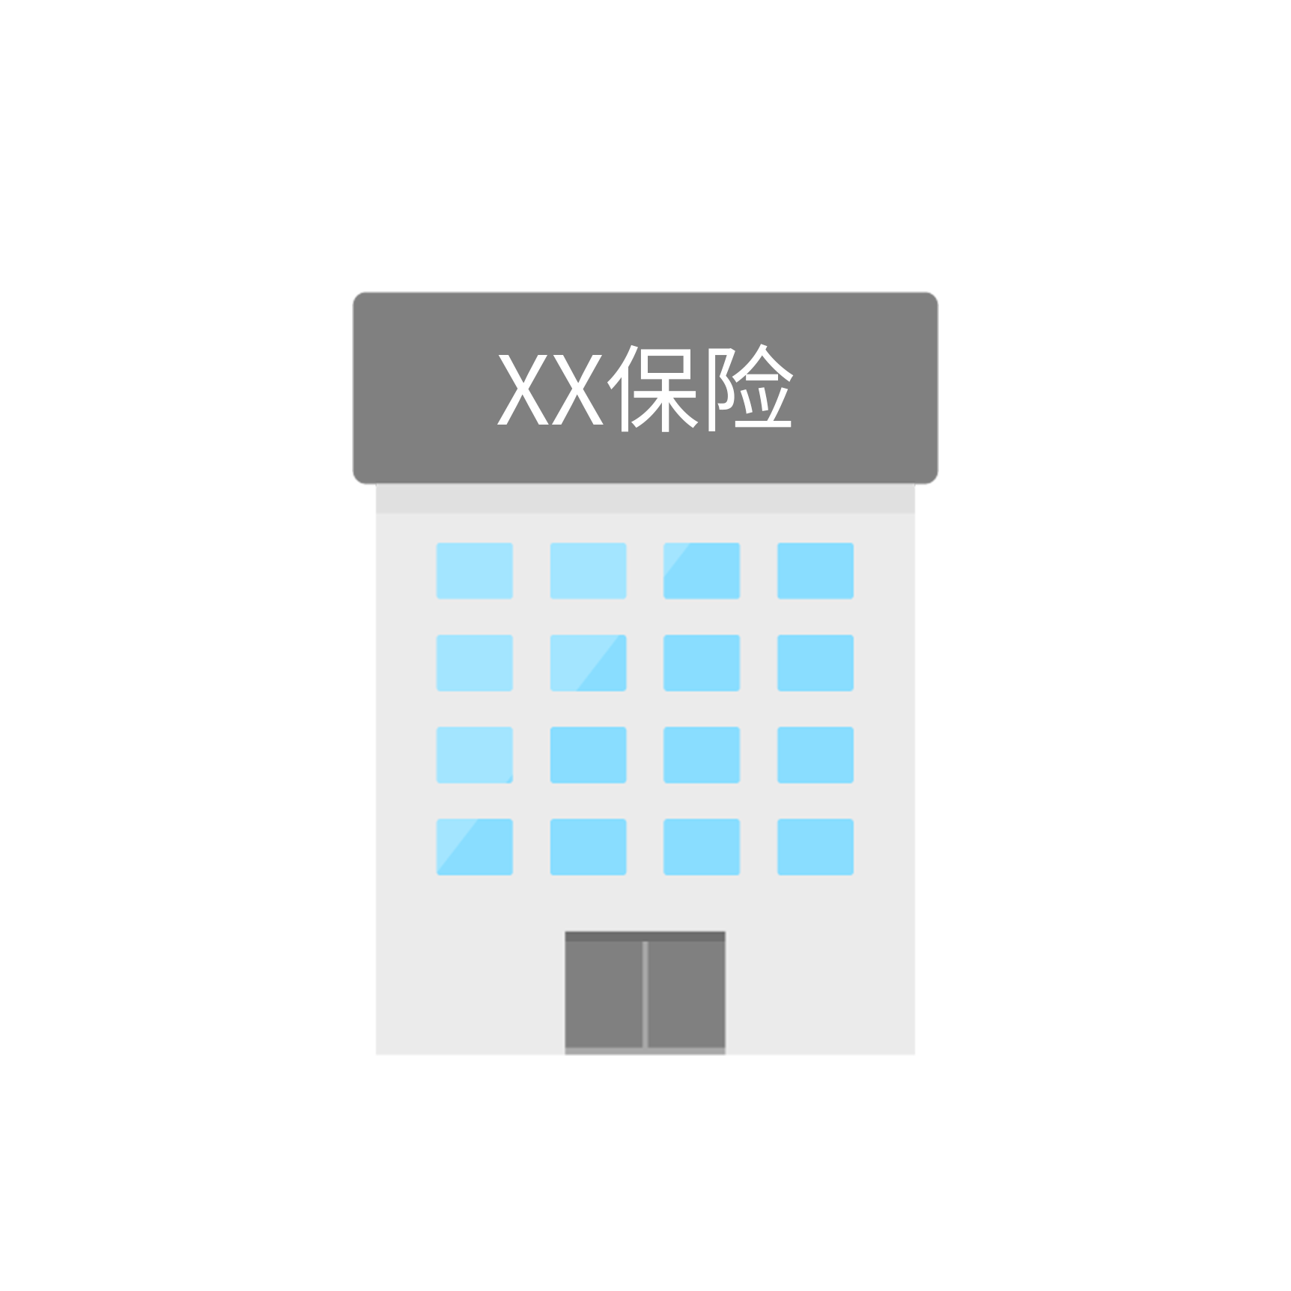



总结
项目融资
公司上市
股票交易
项目融资
公司上市
股票交易
购买保险
贷款
投资
购买保险
储蓄
贷款
投资
项目融资
公司上市
股票交易
储蓄
贷款
本课件内容，不构成直接操作建议；请投资者谨慎斟酌，市场有风险，投资需谨慎。

Slide 26

有奖竞答
1、以下哪个银行不是商业银行？
A 中国工商银行
B 中国人民银行
C 中国建设银行
D 中国银行
答案：B
本课件内容，不构成直接操作建议；请投资者谨慎斟酌，市场有风险，投资需谨慎。

Slide 27


有奖竞答
2、哈利波特的魔法世界里以下哪个属于金融机构？
A 魁地奇精品店
B 韦斯莱把戏坊
C 奥利凡德魔杖店
D 古灵阁巫师银行
答案：D
本课件内容，不构成直接操作建议；请投资者谨慎斟酌，市场有风险，投资需谨慎。

Slide 28


有奖竞答
3、以下哪个职能体现了中央银行是“政府的银行”？
A 发放贷款
B 制定货币政策
C 吸收存款
D 证券发行
答案：B
本课件内容，不构成直接操作建议；请投资者谨慎斟酌，市场有风险，投资需谨慎。

Slide 29

说出你的疑问
speak your doubts
本课件内容，不构成直接操作建议；请投资者谨慎斟酌，市场有风险，投资需谨慎。

Slide 30
中国投资者网
中国投资者网站是中国证监会管理的公益网络服务平台
网址：www.investor.org.cn
资讯速递
权益维护
2
权威信息发布、市场资讯、政策解读以及国际交流
投资者权益知识、维权服务、调解服务以及行权服务
1
主要内容
3
知识普及
互动专区
4
丰富的金融知识、投教课堂、风险揭示、投资者教育基地
投资者调查、投资者联络专区以及在线服务
本课件内容，不构成直接操作建议；请投资者谨慎斟酌，市场有风险，投资需谨慎。

Slide 31
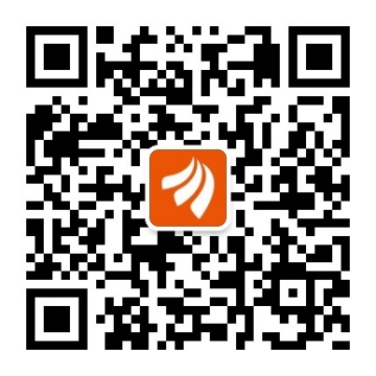
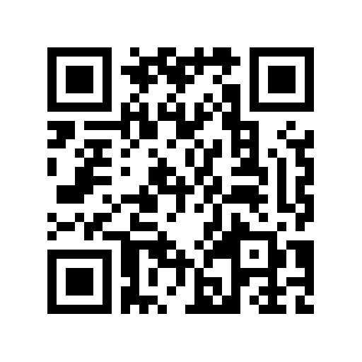
东方财富证券（互联网）投资者教育基地
基地网址：edu.18.cn
西藏自治区省级互联网投资者教育基地，内设财富书院、投教活动、视频专区、模拟交易、权益维护五大基础板块和一个西藏特色板块，为投资者持续提供热点业务规则、视频课程、风险案例等内容，是一个集理论与实践于一体的投资者教育服务平台。
西藏金融展览馆
微信公众号二维码
参观地址：西藏自治区拉萨市城关区藏大东路10号西藏大学（纳金校区）珠峰研究院二楼
基地占地面积为885平方米，内设12个展示区域。投教基地重点突出科技、现代、可视化等元素结合西藏金融发展历史和特点，展厅布局具有独特性和个体性，全方位呈现“开放、融合、教育、沟通”的文化与功能。基地可同时容纳300人在现场进行参观学习、模拟交易、互动体验、培训交流等。
东方财富证券（上海财经大学）投资者教育基地
参观地址：上海市杨浦区纪念路8号5号楼1楼（上海财经大学国家大学科技园内）
基地占地面积300余平方米，是东方财富证券和上海财经大学合作共建的投资者教育基地，旨在为投资者提供丰富的金融知识、财经资讯，举办投资者培训、交流活动，加强证券公司、学校、学生、投资者的互动沟通，提高高校学生就业能力，提升社会公众的金融素养。
活动调查问卷
True mastery of any skill takes lifetime.
本课件内容，不构成直接操作建议；请投资者谨慎斟酌，市场有风险，投资需谨慎。

Slide 32


本课件内容仅为投资者教育之目的，东方财富证券力求本材料信息准确可靠，但对这些信息的准确性或完整性不作保证，亦不对因使用该等信息而引发的损失承担任何责任。
更多关于投资者教育的相关信息，请登录东方财富证券投资者教育专栏（edu.18.cn）或微信公众号“东方财富证券”。
声 明
本课件内容，不构成直接操作建议；请投资者谨慎斟酌，市场有风险，投资需谨慎。

Slide 33

THANK YOU!
Eastmoney Securities
东方财富证券股份有限公司
7x24小时客服热线：95357

